Slide 1
第二組－產品與服務設計
組員：M024011004－陳士元 M024011037－洪雋皓 M024011035－莊子誠
M024011040－余宗諺 M024011045－謝旻峰 M024011048－李奇陽

Slide 2
報告簡介
產品設計流程
產品開發流程
產品開發專案的經濟分析
顧客導向設計
產品設計與製造裝配
服務設計
環保設計
衡量產品開發績效
個案：設計標竿「IKEA的魅力商品」
Notes:
<編號>

Slide 3
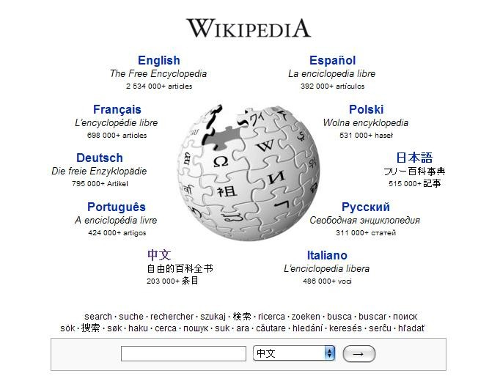
章首個案-群眾外包
傳統之產品設計：從企業端出發
群眾外包：納入使用者參與設計
成本較低廉
提高能見度
降低預測錯誤
代表作：維基百科
Notes:
產品仰賴不同的設計流程，就像消費型產品需要進行行銷測試，醫藥產業的新藥要面臨臨床測驗等，都是不同產品各自需要的設計流程。至於趨勢方面從公司內部設計製造開始向外移，許多知名品牌都依靠代工廠，不過也並非全部，像三星和HTC就還維持著不委外的步調(在產業動態上HTC在這方面有轉移委外的可能)
不管怎樣，公司必須要有自己的核心能力，核心能力主要能為企業保有三項優勢，而其中進入許多市場的部分已美製造商百工為例，他們核心技術的馬達可以衍生到許多產品上，像食物調理機、電鑽、除草機等。
委外製造更需要確保自己的核心能力，下一頁舉出幾個案例作介紹
<編號>

Slide 4
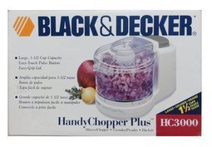
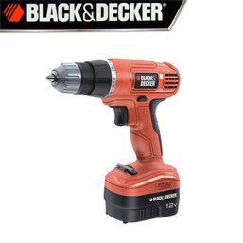
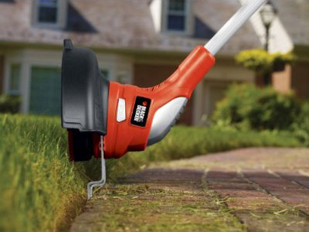
產品設計流程
行銷測試、臨床實驗……
過去：公司內部設計、製造
現今趨勢：委外(代工場、專業設計公司)
公司關鍵「核心能力」
製造商百工
核心技術：馬達
Notes:
產品仰賴不同的設計流程，就像消費型產品需要進行行銷測試，醫藥產業的新藥要面臨臨床測驗等，都是不同產品各自需要的設計流程。至於趨勢方面從公司內部設計製造開始向外移，許多知名品牌都依靠代工廠，不過也並非全部，像三星和HTC就還維持著不委外的步調(在產業動態上HTC在這方面有轉移委外的可能)
不管怎樣，公司必須要有自己的核心能力，核心能力主要能為企業保有三項優勢，而其中進入許多市場的部分已美製造商百工為例，他們核心技術的馬達可以衍生到許多產品上，像食物調理機、電鑽、除草機等。
委外製造更需要確保自己的核心能力，下一頁舉出幾個案例作介紹
<編號>

Slide 5
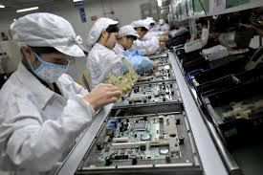
委外製造案例
Notes:
上述都是委外製造的成功案例，最後一點是一個重點歸納，此頁的在說明：委外製造的企業產品必須確保自我的核心能力，並且加以保護，才能放心交給代工廠，避免自己的技術外洩或被濫用。
而不管委外或自行設計製造，製造的「過程」也有它的規則，也需要仔細設計，，就像每道菜都有不同的食譜一樣，因此接下來開始介紹產品的開發流程。
<編號>

Slide 6
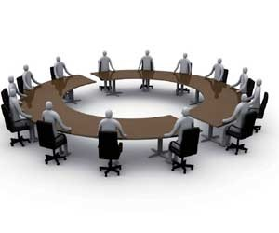
產品開發流程
六階段(涵蓋行銷、設計、製造等組織)
Notes:
產品開發流程有六個階段，每個企業不同部門組織在這六個階段都有不同的任務要執行(課本上有，太繁多不一一贅述)，此頁主要是向大家介紹每個階段主要須達成的目標，從階段0開始，下頁式接著介紹另外三個階段。
<編號>

Slide 7
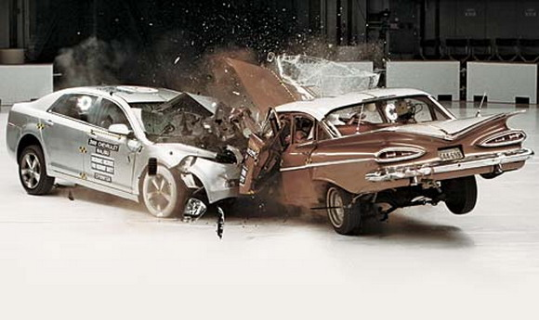
產品開發流程
Notes:
這是另外三個階段，，下方的圖例是汽車製造的撞擊測試，歸於第四階段中，此外，我們小組也到達了課本個案IKEA的商場實地參觀，下頁有測試階段的相關照片
<編號>

Slide 8
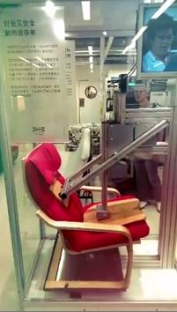
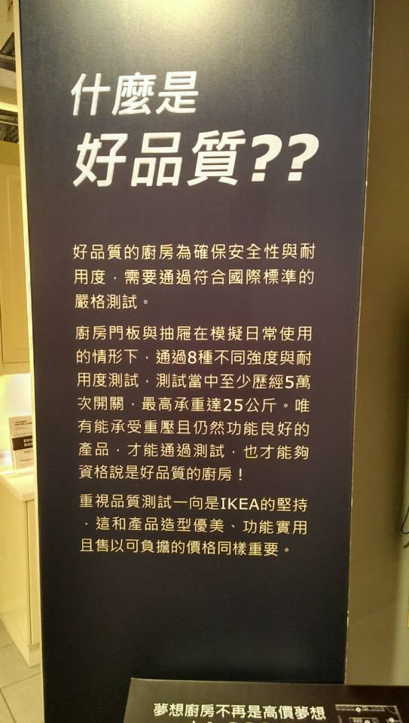
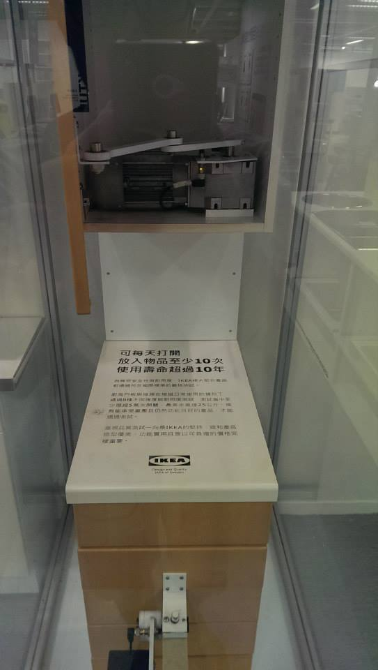
Notes:
這些照片都從商場實際拍攝，左圖測試椅子的耐用度，中間是為顧客說明廚房相關設備的測試標準，右圖是測試抽屜開闔的壽命。
不可否認商場中的這些展示應該有部分是為了行銷效益(教育消費者並加強顧客購買意願)，但也一定程度的揭露了IKEA產品在測試上的流程設計。
<編號>

Slide 9

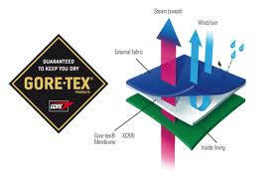
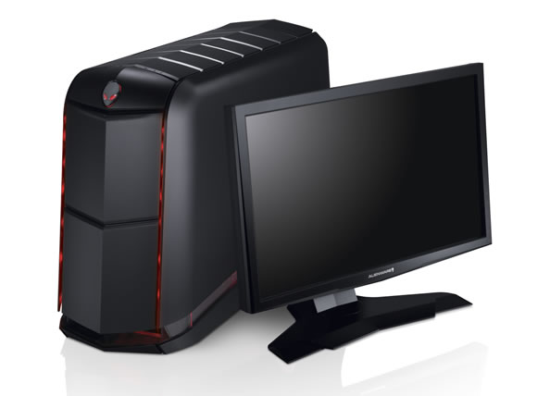
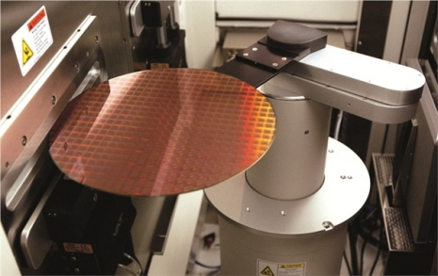
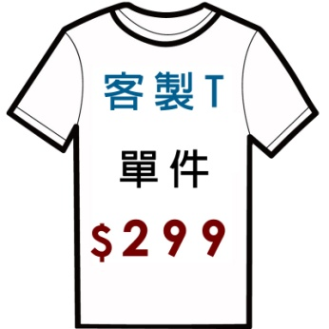
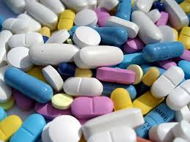

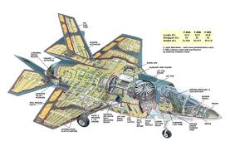
各類產品開發
市場驅動型 | 科技驅動型 | 平台型 | 流程密集型
客製化產品 | 高風險型 | 快速上市型 | 複雜系統型
Notes:
上述的是一般的產品開發流程，偏向市場驅動型(從市場商機下手)，以不同類型的產品做切割的話，不同的開發流程還可以分為下列幾項
科技驅動型：新科技問世，基於該新科技發展產品，如GORE-TEX科技的各類衣物
平台型：以現有技術為基礎平台發展的新產品，如windows作業系統為平台的電腦
流程密集型：生產流程對於產品有非常大的影響，例如台灣半導體產業，半導體非常吃技術，需要製造新型半導體時，製程常需一起更新
高風險型：產品目標市場或應用之科技具高度不確定性，產生很大的風險，從開發初期就會開始評估風險，並持續追蹤，如藥物
快速上市型：生產流程較為快速，多次反覆進行設計-建構-測試的循環，如手機App
複雜系統型：產品內包含許多或鑲牽引的子系統、元件，這些子系統由不同團隊以同步工程的形式開發，並交由系統工程師測試系統之間的互動，如飛機
<編號>

Slide 10
產品開發專案的經濟分析
經濟分析的適用性
※ 只適用於可量化衡量的因素
※ 難以掌握動態和競爭環境的特性
Benefits of Economic Analysis
進入/不進入的的里程碑 (Ex:開發新產品or新市場)
2. 作業設計與開發決策 (專案外包or產品上市)
Notes:
這是另外三個階段，，下方的圖例是汽車製造的撞擊測試，歸於第四階段中，此外，我們小組也到達了課本個案IKEA的商場實地參觀，下頁有測試階段的相關照片
<編號>

Slide 11
建立基本財務模型
Step :
1. 估算現金流→2.結合專案排程&預算→3.計算淨現值
1.估算現金流
Ex:開發新產品的資金項目
銷貨收入(TR=P*Q)
開發成本
試產成本
生產成本
行銷&客服成本→ Operating Cost
Net Income
成本項目 | 金額
開發成本 | ＄5,000,000
試產成本 | ＄2,000,000
行銷&客服 | ＄1,000,000/year
單位成本 | ＄400/unit
生產與銷售量 | 20000unit/year
單位價格 | ＄800/unit
Cost of Good Sold
Notes:
而針對產品開發專案，應該建立基本的財務模型，以了解專案的財務效益。建立財務模型至大致上可以分成幾個步驟：
1.估算現金流。估計未來各項現金流發生的時點與金額，列出一般開發新產品所產生的資金項目，包括了開發成本、試產成本、生產成本、行銷與客服成本、以及銷貨收入等…。並視決策分析的需求決定現金流的明細程度。
<編號>

Slide 12
2.結合專案排程&預算(時間和財務資料)
 | 第1年 | 第2年 | 第3年 | 第4年
專案排程 | Q1 | Q2 | Q3 | Q4 | Q1 | Q2 | Q3 | Q4 | Q1 | Q2 | Q3 | Q4 | Q1 | Q2 | Q3 | Q4
開發 | -1250 | -1250 | -1250 | -1250
試產 |  |  |  | -1000 | -1000
行銷與客服 |  |  |  |  | -250 | -250 | -250 | -250 | -250 | -250 | -250 | -250 | -250 | -250 | -250 | -250
生產與銷售 |  |  |  |  |  | -2000 | -2000 | -2000 | -2000 | -2000 | -2000 | -2000 | -2000 | -2000 | -2000 | -2000

Slide 13
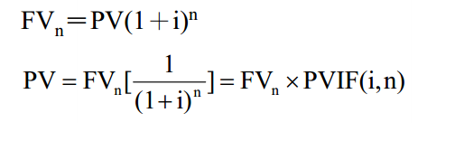
3.計算淨現值
終值與現值計算公式
現金流量
行銷成本 | $-250,000
產品收入 | $4,000,000
生產成本 | $-2,000,000
本期現金流量 | $1,750,000
淨現值 = 1,750,000/1.0259=1,401,275
(專案淨現值的加總為每期淨現值的加總)
※ 評估結果

Slide 14
敏感度分析
何謂敏感度分析?
→從眾多不確定性因素中找出對投資項目經濟效益指標有重要影響的敏感性因素，並分析其對經濟效益指標的影響程度，進而判斷項目承受風險能力的一種不確定性分析方法
→回答”what – if”的問題
影響產品開發專案的情況:
專案開發時間(Developing Time)
開發成本(Developing Cost)
銷售量(Q)
生產成本或售價(Cost、Price)
Notes:
對於不同情況的比較，可使用敏感度分析。敏感度分析事變動財務模型中某一項因素，透過計算淨現值的變化，以回答“what if”的問題。
何謂敏感度分析 ?指的是從眾多不確定性因素中找出對投資項目經濟效益指標有重要影響的敏感性因素，並分析其對經濟效益指標的影響程度，進而判斷項目承受風險能力的一種不確定性分析方法。
而除了開發成本外，亦可分析下列變化情況對專案的影響：
1.專案開發時間 2.開發成本 3. 銷售量 4.生產成本或售價
財務模型與敏感度分析是支援制定開發決策的有利工具，惟兩者仍有其限制。例如，為了使用這些方法，而必須對開發流程加諸一些規則與控制；或財務分析著眼於可量化的因素，但這些因素又往往難正確的被預測。因此，開發小組必須了解上述技術的效益與限制，新產品的開發應是鼓勵創新並營造創意的環境。
因此，經濟分析的目的是為了確認開發小組的決策是否具備經濟上的效益。
<編號>

Slide 15
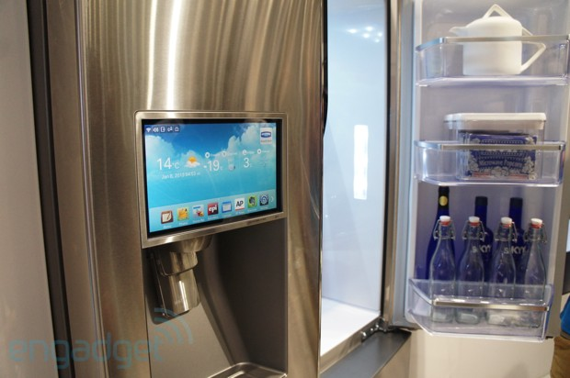
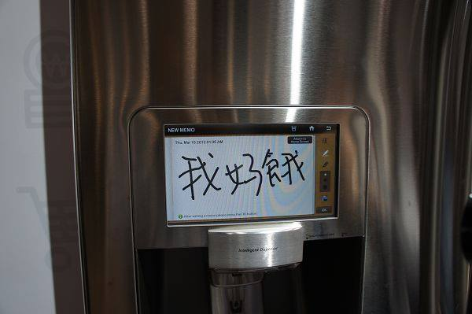
顧客導向設計
顧客導向－站在使用者的觀點 vs 工業導向
EX：冰箱上裝電視。(如：三星T9000智慧型冰箱)
產品功能過剩？
Why→電腦晶片價格下降，增加控制成本變低。
因此應該以什麼是顧客真正需要用到的功能來做產品設計。

Slide 16
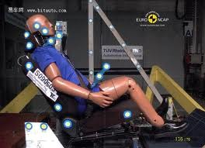
品質機能展開(QFD)
以研究顧客需求為出發點的產品設計工具。
注重跨功能小組的使用。
EX：本田汽車。
運作程序：
1.定義真實顧客需求。
2.分配需求相對重要性之權重。
3.與競爭者進行比較。

Slide 17
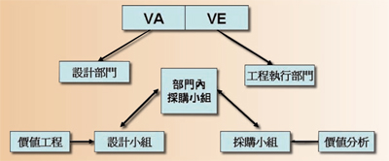
價值分析／價值工程(VA/VE)
源自G.E公司工程師麥爾斯（Lawrence D. Miles）
以顧客所需要的（Need）和所想要的（Want）機能為目的，在不降低產品的品質下，能夠有效消除無益成本（Unnecessary Cost）的方法。

Slide 18
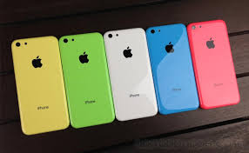
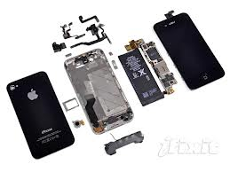
產品設計與製造裝配
設計

Slide 19


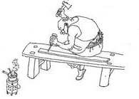
隔牆法
實務上─同步工程

Slide 20
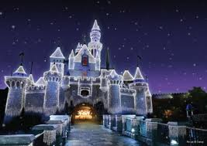
產品設計工具
穩健性設計─例如：AT&T-放大聲音訊號的電路板
模組化設計─例如：丹丹漢堡
電腦輔助設計(CAD)&電腦輔助製造(CAM)
例如：IBM-電腦
虛擬實境技術─例如：迪士尼

Slide 21
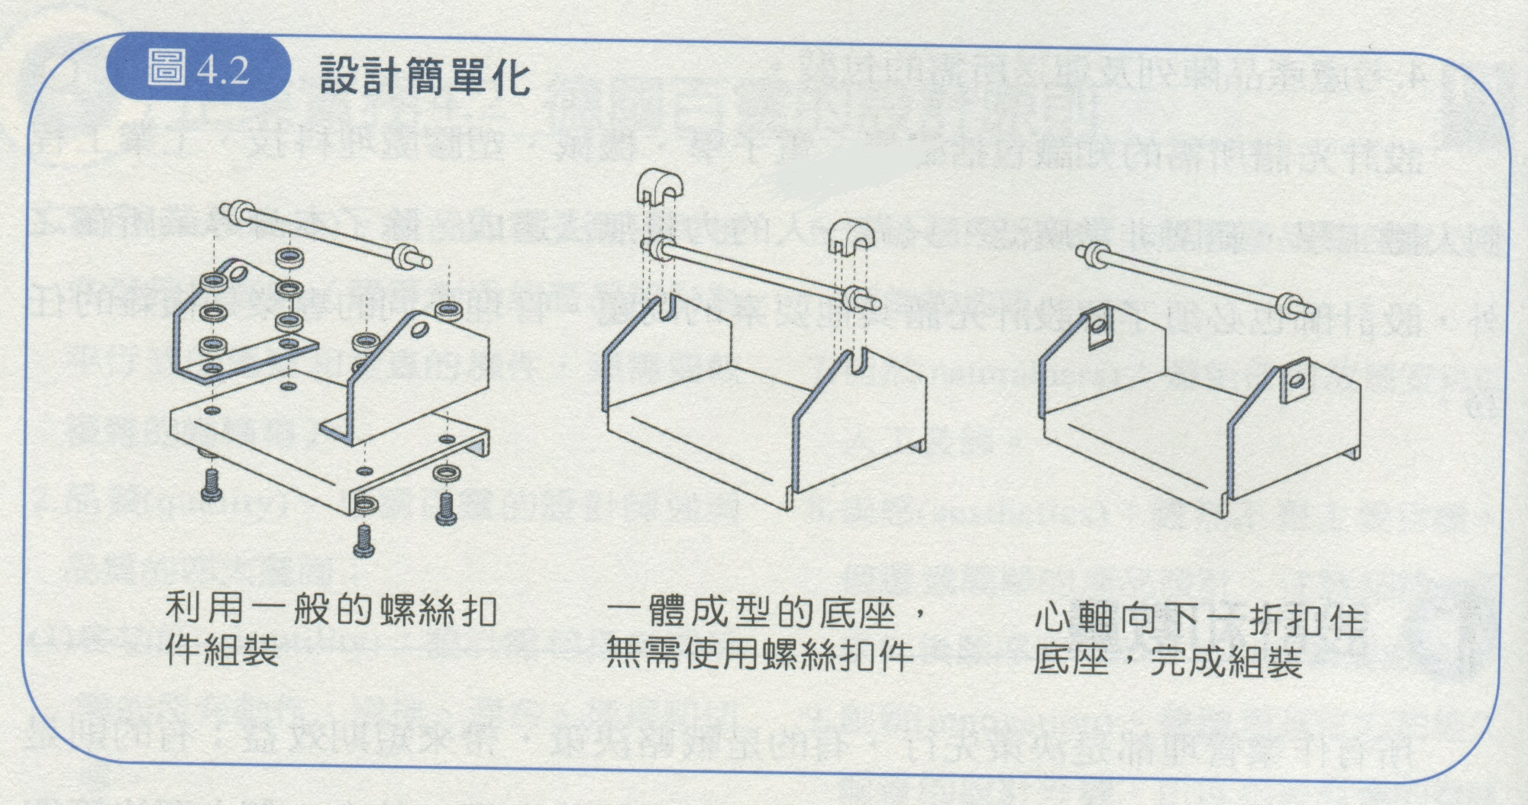
設計簡單化

Slide 22


服務設計
訂定服務流程的複雜性與選擇性
最少的服務(低複雜性/選擇性)
EX：速食店
較多的服務(高複雜性/選擇性)
EX：王品集團

Slide 23

服務設計方法
自助服務法
EX：ATM、自助式加油站
個人化方式
EX：學校選課、投資組合
讓事情簡單

Slide 24

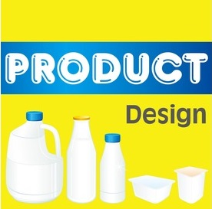
環保設計
競爭優勢？

Slide 25

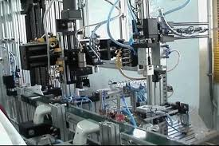


顧客忠誠度
降低製造成本
國際競爭力
Notes:
<編號>

Slide 26
環保設計考量觀點
整體產品生命週期
易拆解
模組化
延長零件壽命
拆解規畫
選用環保原料
回收物再製造
Notes:
<編號>
考量產品整體的生命週期 這邊強調是以整體觀來看到產品整個生產到使用廢棄過程 因為所有的過程都會影響環境 那可以從哪些方面來考量
1.整體觀設計 有整體系統去檢視如何做到環保設計 不但比較完整做到 也能夠透過兩個過程之前的環保設計連結 使產品更加環保

Slide 27

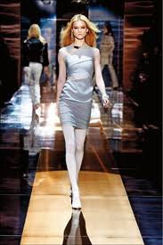
延長產品生命週期
設計過時(plan obsolescence)
認知過時(preceived obsolescence)

Slide 28
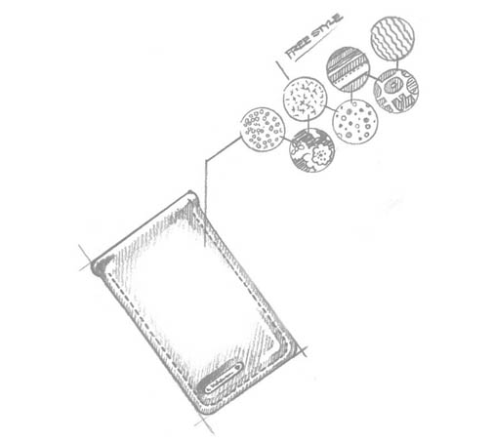
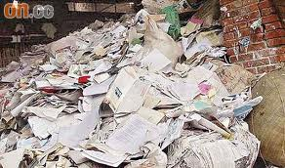
環保設計考量觀點
所有發展產品功能所需組成
包裝紙
耗材
能源供應網

Slide 29
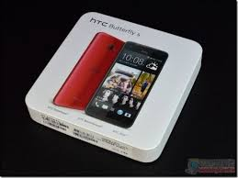

包裝減少
耗材再利用

Slide 30
環保設計考量觀點
多評準方式評量對環境影響

Slide 31


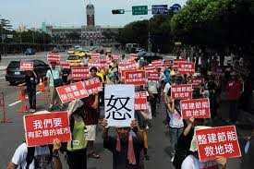
外部成本
三贏局面

Slide 32
衡量產品開發績效
績效的構面 | 衡量指標 | 對競爭力的影響
上市所需的時間 | 推出新產品的頻率 概念到上市的時間 提出的數目與實際完成的數目 新產品占銷售的比率 每個專案的期間 | 對競爭者與顧客的回應 設計的品質---接近市場需求 專案的頻率---款式的壽命
生產力 | 每個專案的材料及工具成本 規劃與實際結果的比較 符合規格、可靠度 | 創新與產品線的廣度 具經濟效益開發案的出現頻率
品質 | 一致、適用 設計、績效與顧客滿意度 整廠及現場的產出 | 商譽---顧客忠誠度 吸引顧客的程度---市場占有率 獲利率---售後服務的成本

Slide 33
關於IKEA─
為大多數人創造更美好的生活
IKEA的logo
IKEA的理念
IKEA的競爭目標
為了達成此目標，有賴取得設計、建構、配銷的協調平衡，因此IKEA建立的獨特方法論來規範公司在設計、建構、配銷的各項步驟

Slide 34
五大步驟
步驟一 : 訂價
步驟二 : 選擇製造者
步驟三 : 設計產品
步驟四 : 配送
步驟五 : 銷售

Slide 35
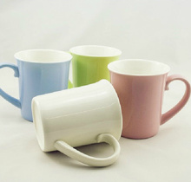
步驟一：訂價
先確定成本再設計產品 →最先設計的是價簽
過程中重視團隊合作
Example：杯子的顏色選為綠色、藍色、黃色或者白色，因 為這些色料與其它顏色(如紅色)的色料相比，成本更低
Notes:
<編號>

Slide 36
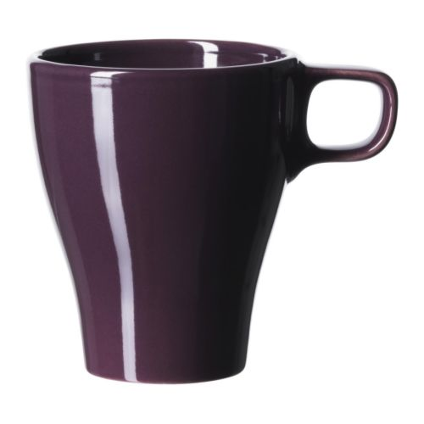
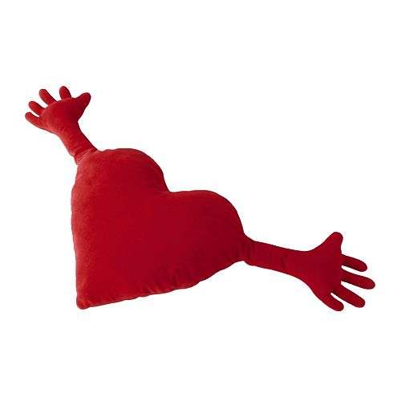
步驟二：選擇製造者
產品開發是一項持續進行的工作
長期合作，建立夥伴關係，減少溝通成本
把新技術迅速引進到新產品開發方面
Example：法姆尼靠墊、邦格杯

Slide 37
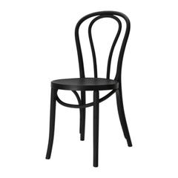
步驟三：設計產品
同樣價格的產品，比誰的設計成本更低
模塊式設計方法
永續經營
Example：奧格拉椅

Slide 38
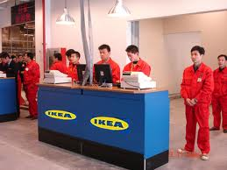
步驟四：配送
把產品設計成更有效率地包裝和存放
    包裝愈緊密的產品，運費就愈低廉
    有效率的倉儲可減少部分存貨成本
Example：LAMPAN桌燈 .平整包裝

Slide 39
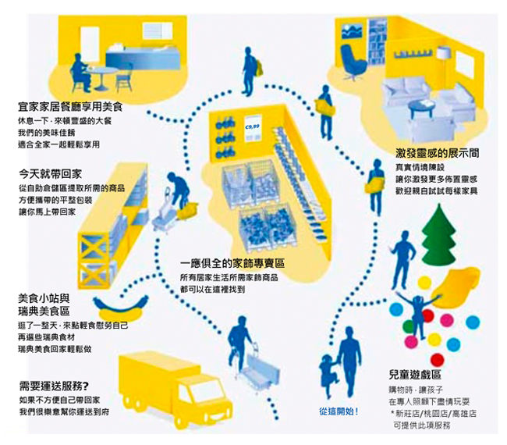
步驟五：銷售
D I Y
動線，賣場展示設計

